Slide 1
Федеральное государственное бюджетное образовательное учреждение высшего образования «Красноярский государственный медицинский университет имени профессора В.Ф. Войно-Ясенецкого» Министерства здравоохранения Российской Федерации Фармацевтический колледж
МДК: «Здоровый человек и его окружение»
Лекция № 12 Тема: «Период младшего школьного возраста».
для обучающихся по специальности 34.02.01 – Сестринское дело
Битковская Венера Геннадьевна
Фукалова Наталья Васильевна
Красноярск 2021

Slide 2
План лекции
Анатомо-физиологические особенности, рост и развитие
ребенка младшего школьного возраста.
2. Универсальные потребности, способы их удовлетворения.
3. Возможные проблемы.
4. Принципы создания безопасной окружающей среды для
детей младшего школьного возраста.

Slide 3
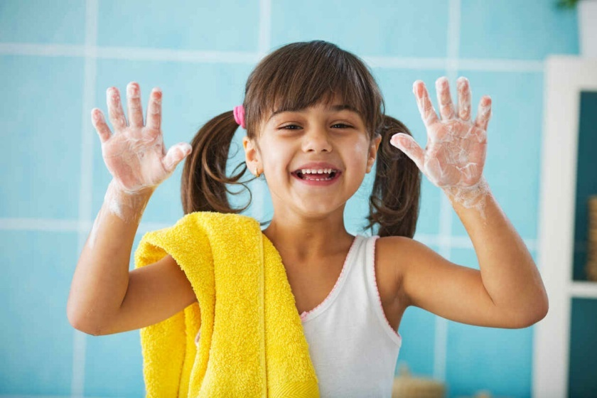
Анатомо-физиологические особенности, рост и развитие ребенка младшего школьного возраста.
Кожа и ее придатки.
Достигает анатомической и функциональной зрелости.
Подкожная клетчатка с 3 до 8 лет почти не увеличивается, а затем с 8 лет начинает интенсивно нарастать, максимально откладываясь в местах, обусловленных полом ребенка.

Slide 4
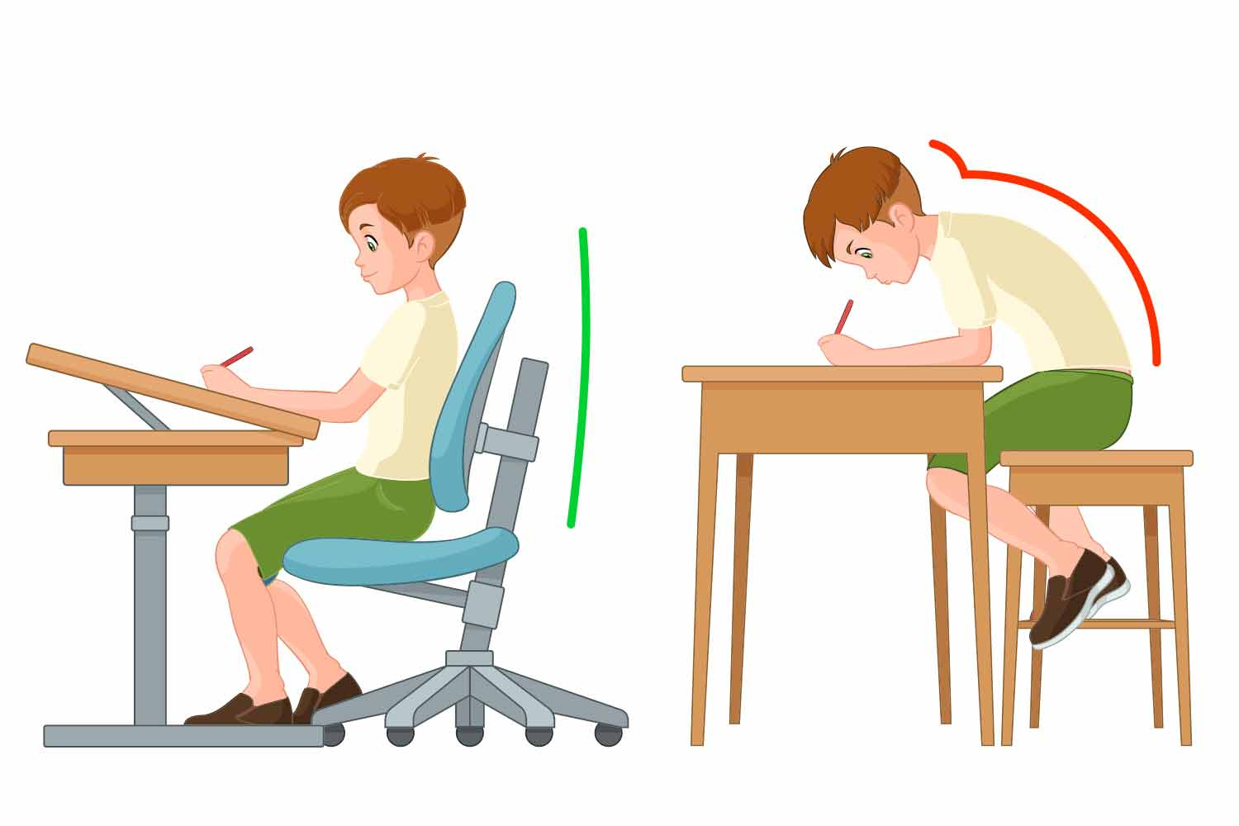
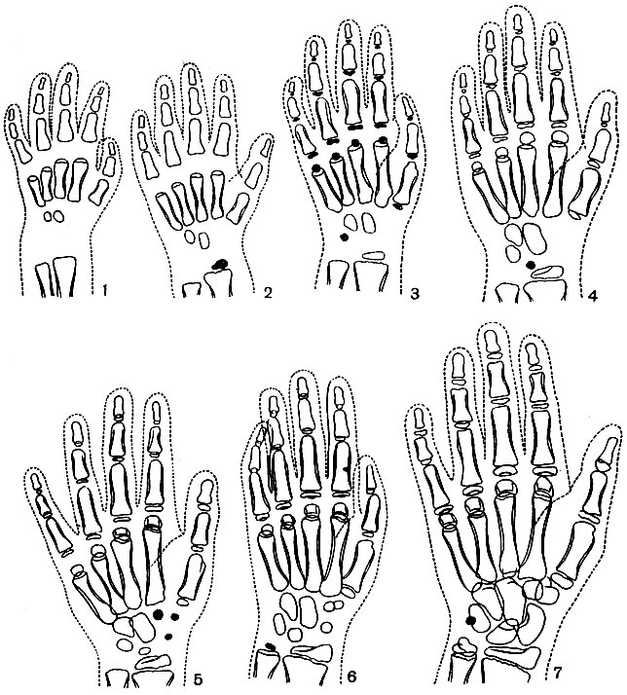
Костно-мышечная система.
К 7 годам окончательно формируется шейный и грудной
изгибы позвоночника, начинается срастание костей таза.
Необходимо следить за осанкой, т.к. ее нарушение приводит к патологическому искривлению позвоночника – сколиозу.
В период 6-8 лет и 11-13 лет отмечается интенсивный рост
черепных костей.
К 10-13 годам происходит окостенение запястий, к 9-11 годам – фаланг пальцев (к этому времени должен выработаться
почерк, хорошо писать).
Происходит дальнейшая замена молочных зубов на
постоянные.

Slide 5
Дыхательная система. В 7 лет заканчивается формирование бронхолегочной системы и в дальнейшем происходит только увеличение органов в размерах. Тип дыхания: у девочек – грудной; у мальчиков – брюшной. ЧДД 20-25 в 1 минуту, ритмичное, ровное.
Сердечно-сосудистая система. Продолжает развиваться и растет вместе с увеличением размеров тела. В 7 лет сердце приобретает форму взрослого. Пульс становится устойчивым, ритмичным – 80-90 ударов в 1 минуту. Артериальное давление – стабильное, т.е. происходит морфосозревание сердечно-сосудистой системы.
Пищеварительная система. Продолжает увеличиваться и совершенствоваться в функциональном отношении. К 7-11 годам желудок приобретает форму взрослого; объем желудка к 7-10 годам составляет 1300 мл. Активизируются ферментативные системы, устанавливаются процессы переваривания.

Slide 6
Мочевыделительная система.
К 9 годам завершает свое развитие, становится анатомически и функционально зрелой.
Число мочеиспусканий 6-8 раз в сутки, относительная плотность мочи 1008-1022.
Форма и расположение мочевого пузыря становятся такими же, как у взрослых.
Объем одной порции мочи – 150-200 мл.
Нервная система.
Завершает свое развитие; сформированы нервные центры и периферическая нервная система, хорошо регулируются двигательные функции, в том числе – мелкая моторика.
К 7-8 годам появляется осознание своего социального “Я”. Следствием этого является стремление выйти за рамки детского игрового образа и участвовать во взрослой жизни, т.е. в реальной серьезной деятельности. Поступление в школу ребенок воспринимает как работу, уравнивающую его с взрослыми, как шаг к самостоятельности.

Slide 7
Рост и развитие младшего школьника. Физическое развитие
Темпы роста умеренные – по 5-6 см в год, масса – по 1,5-2 кг в год.
Длина тела (рост) ребенка:
до 8 лет составляет: l = 130 – 7 (8 – n);
после 8 лет: l = 130 + 5 (n – 8);
длина тела ребенка от 5 до 10 лет: l = 110 + 6 (n – 5), где n – число лет ребенка.
Масса тела до 12 лет равна m = 20 + 3 (n – 5), где n – число лет ребенка.
Окружность головы составляет 50 + 0,6 n (в 5 лет – окружность головы равна 50 см).
Окружность груди: до 10 лет составляет: 63 – 1,5 (10 – n);
после 10 лет равна: 63 + 3 (n – 10), где n – возраст в годах.
В 10 лет окружность груди равна 63 см.

Slide 8
Универсальные потребности, способы их удовлетворения. Режим дня младшего школьника
Предполагает рациональное распределение времени для учебы, отдыха, спорта, развлечений и сна.
Сон предполагается 9-10 часов в сутки. После занятий в школе – еда, работа по дому 1,5-2 часа. Подготовка домашнего задания в течение 1 часа – в одно и то же время.
Отдых может быть активным за счет смены одного вида деятельности другим. Перед сном необходимо 1,5-2 часа спокойной деятельности.
Так как главная причина усталости школьников перед каникулами – двигательный голод и недостаточное пребывание на свежем воздухе, то каникулы должны быть заполнены активной, рациональной деятельностью ребенка: режим соблюдается обязательно, прогулки, посещение театров, выставок. Возможна организация походов на 1-2 дня, продолжительностью для первоклассников – 5 км; для второклассников – 10 км; для детей 3-го класса – 15 км; скорость движения – 2-4 км/ч; груз в рюкзаке 3-4 кг.

Slide 9
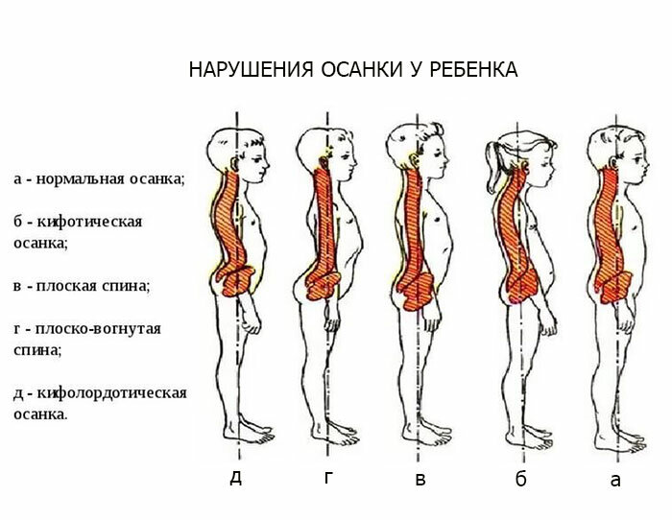
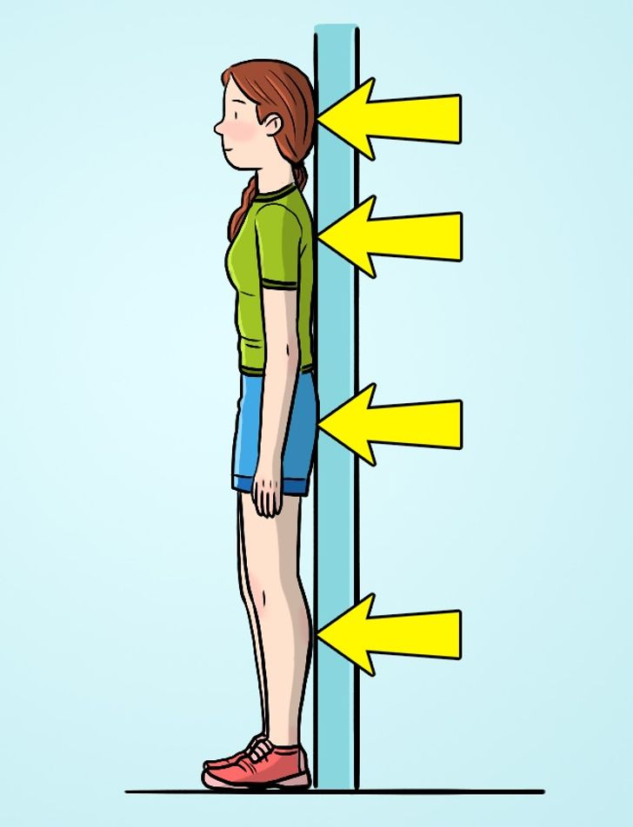
Постоянно надо следить за осанкой ребенка.
В целях предупреждения нарушения осанки полезны:
утренняя гимнастика
занятия спортом – плавание, лыжи, волейбол, туризм
носить книги за спиной в рюкзаке.
Для проверки осанки следует встать около стены, прислонив затылок, лопатки, локти, пятки – расстояние между шейным и поясничным изгибами и стеной должно равняться толщине ладони.
Для профилактики искривлений позвоночника – нельзя спать на раскладушке, на мягкой постели.

Slide 10
Для профилактики нарушений зрения требуется сочетать зрительную работу с активным отдыхом, необходимо рациональное питание (витамины, особенно групп А, В), гимнастика для глаз. Нельзя: читать лежа, в темноте, в движущемся транспорте. Продолжительность просмотра телевизионных передач – не более 2 часов в субботу и воскресенье, на расстоянии 2,5-3 метра.

Slide 11
Питание
Должно быть разнообразным. Соотношение Б : Ж : У = 1 : 1 : 4. Белка требуется 3-4 грамма на кг массы ребенка, жиры – 20 % и должны быть растительного происхождения, углеводы – лучше растительного происхождения – овощи, фрукты.
Обязательно в рационе должны быть: мясо, рыба, молочные продукты.
С пищей ребенок должен получать все витамины, минеральные вещества.
Потребность в воде – 1700-2000 мл в сутки.
Ограничить: жирные сорта мяса, копчености, пряности, консервы, холодные блюда. Нельзя принимать пищу наспех, читать во время еды, делать уроки.

Slide 12
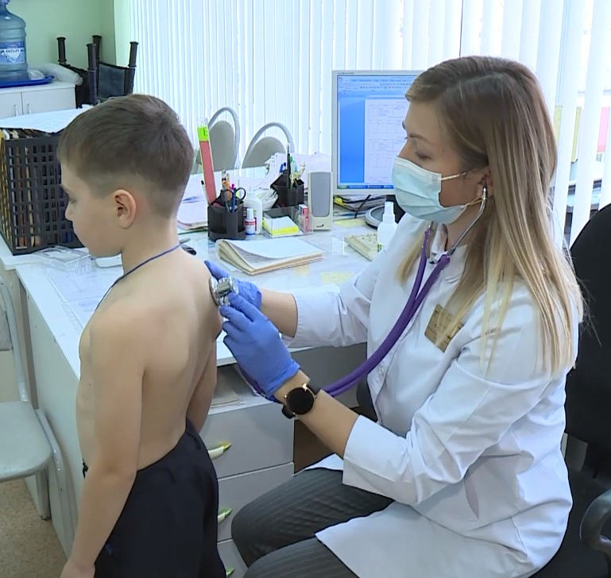
Диспансеризация младших школьников
Осуществляется школьной медицинской сестрой и врачом.
В конце первого класса специалистами проводится углубленный осмотр детей для выяснения адаптации к школе: окулист, невропатолог, лор-врач, хирург, стоматолог, педиатр.
Позже, ежегодно – осмотр окулистом, невропатологом, лор и хирургом.
Ежегодно оценивается физическое развитие, острота зрения, слуха, контроль артериального давления, осанки.
В возрасте 11-12 лет определяется ориентировочная пригодность к определенной профессии.

Slide 13
Контрольные вопросы для закрепления:
1. Назовите продолжительность и основную особенность периода младшего школьного возраста
2. Какие анатомо-физиологические особенности кожи и опорно-двигательного аппарата характерны для младшего школьников? 2. Назовите число дыхательных движений и сердечных сокращений ребенка 7 лет.
3. Назовите формулы нарастания массы в младшем школьном возрасте.
4. Назовите формулы увеличения роста в младшем школьном возрасте.
5. Какие процессы характеризуют развитие нервной младшего школьника?
6. Перечислите факторы, влияющие на здоровье ребенка младшего школьного возраста.
7. Перечислите принципы питания младшего школьника.
8. Каковы принципы составления режима дня младшего школьника?
9. Каковы принципы организации безопасной среды младшего школьника?

